Slide 1
高分散分光観測から探るBe/X線連星におけるBe星ガス円盤の構造
京都大学 宇宙物理学教室 森谷友由希
共同研究者：
野上大作、岡崎敦男、今田明、神戸栄治、本田敏志、橋本修

Slide 2
講演の内容/アウトライン
  Be/X線連星という連星に関する研究
  可視光高分散分光モニター観測
  6年間にわたるモニター
  Be星ガス円盤の様子
アウトライン
Be/X線連星とは
モニター観測について
長周期の変動について
X線で活発な時期のBe星ガス円盤について

Slide 3
Be/X線連星とは
edge-on pole-on
  Be星 + コンパクト星(中性子星)
(古典的)Be星: Balmer線等が過去に1度でも輝線として観測されたB型星(主系列星・巨星)
  光球(吸収線) + Be星ガス円盤(輝線)
  輝線:Be星ガス円盤を見る角度によって形状が異なる
  Be星ガス円盤(輝線):様々な時間スケールの変動
  …消失・再現、円盤面の摂動 etc
Be/X線連星系でのX線輻射:
  Be星ガス円盤から中性子星への質量輸送
  Roche lobe overflow
(Porter & Rivinius 2003 PASP, 115, 1153)
Be/X線連星の模式図(Okazaki+ 2002)

Slide 4
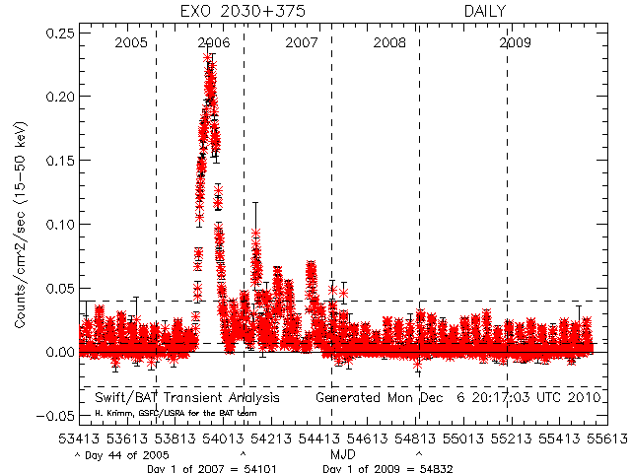
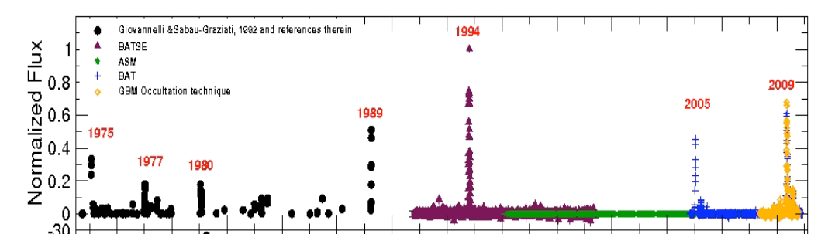
Be/X線連星の活動性
Be/X線連星… 離心率が小さくない(e > 0.3)
  連星相互作用(質量輸送など)に軌道位相依存性
  →Transient天体が多い
3つの状態(2 -10 keV):
  quiescent: (< 10³⁶ erg/s)
  normal outburst (10³⁶⁻³⁷ erg/s)
    近星点通過後に起きる
    短い(軌道周期の20%以下)
  giant outburst (>10³⁷ erg/s)
    めったに起きない
    長い(軌道周期の30%以上)
    近星点付近で起きる
    (いつかは定まっていない)
←Giant outburst
(Camero-Arranz et al. 2011)
他：Normal outbursts
EXO 2030+375のX線光度曲線(15—50 keV) http://swift.gsfc.nasa.gov/docs/swift/results/transients/EXO2030p375/

Slide 5
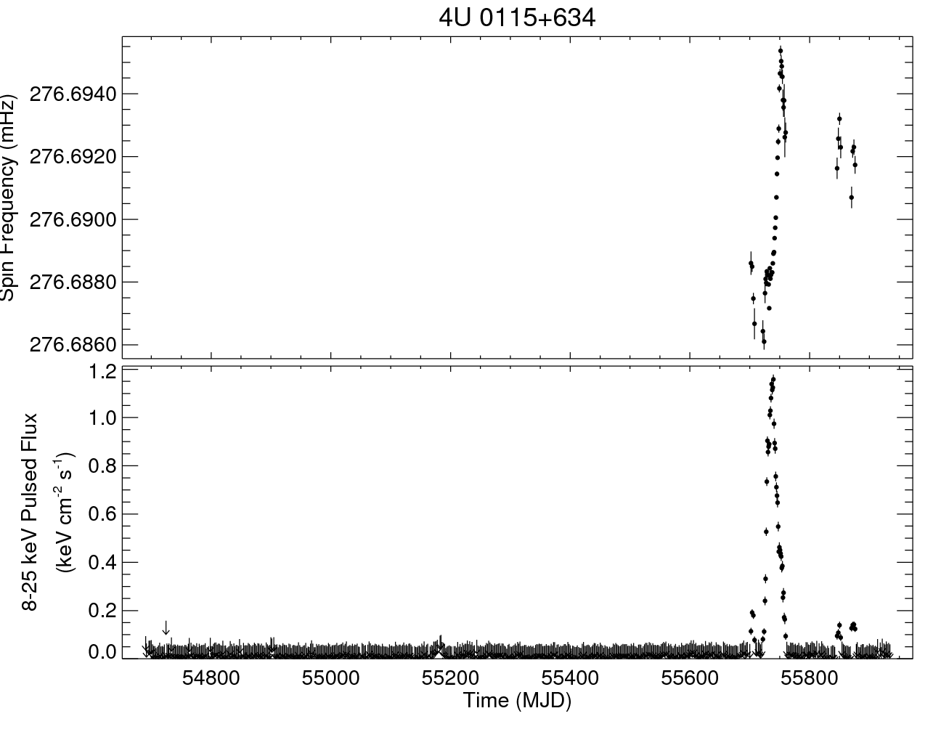
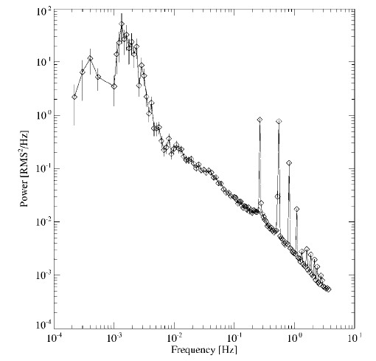
Outburst時の観測(これまでに分かっていること)
X線…中性子星側
  Outburst 時にQPOs
  (Quasi Periodic Oscillations)
  中性子星のspin-up
  →降着円盤の存在
Be/X線連星の模式図(Okazaki+ 2002)
スピン周波数
2mHz
Harmonics
of spin period
光度曲線
Power
4U0115+635 のspin周波数の変遷(Fermi web pageより)
並びに光度曲線から求めたQPO(2mHz)
(Heindl + 1999, ApJ, 521, L49)
10⁻⁴
[Hz]
10¹

Slide 6
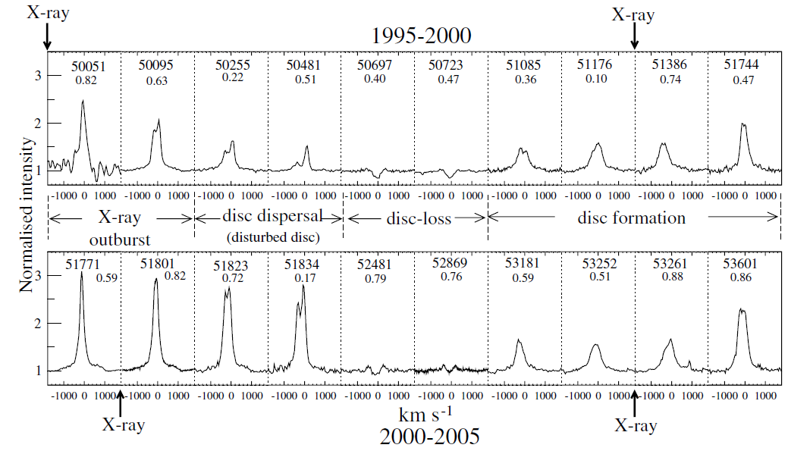
Outburst時の観測(これまでに分かっていること)
可視～近赤外…Be星側
  Giant outburst前後に輝線が
  強くなる
  →Be星ガス円盤が成長
  Profile の変化
  →outburst前後で円盤面の角
  度が変わるor歪んだことを示唆
詳しい質量輸送機構に
ついては未解明
Be/X線連星の模式図(Okazaki+ 2002)
4U0115+635 のHα輝線の変遷(1995～2005)
Reig + (2007) A&A 462, 1081

Slide 7
詳しい質量輸送機構への切り口
Be/X線連星のおける質量輸送
  Be星ガス円盤から中性子星へ
  →つまりBe星ガス円盤はmass donor!
  一方でOutburst中のBe星の観測は不足している
    特にgiant outburst…めったに起きない為
  Be星ガス円盤の様子が詳しく分かれば質量輸送機構解明への切り口になるのでは!?
Be/X線連星におけるBe星ガス円盤のモニター観測をする！
「Outburst 前後のBe diskを見たい！」

Slide 8
研究目的
Outburst 前後のBe diskを見たい！
  これまでの研究からわかっているBe星ガス円盤の様子
    大きく成長している
    Giant outburst 前後にはBe星ガス円盤の面が変化していること or 大きく歪んでいる可能性
  モニター観測を行いBe星ガス円盤の変化を詳しく調べる
    Outburstを起こす時と起こさない時のBe星ガス円盤の違いは？
    Normalとgiantの違いは？
Be diskの変動に関する系統的な観測
  Be星ガス円盤自体の変動もある
  長期的なのものと短期的なものを切り分ける
  短期的なもの … Be/X線連星系に独特
    時間的に密な観測が少ない

Slide 9
可視光高分散分光モニター観測
可視光
  Be星ガス円盤を見る…中性子星周りからの寄与は少ない
  (X線：中性子星周辺)
  光球＋Be星ガス円盤の情報
高分散
  中性子星と相互作用するのはBe星ガス円盤の外側
  … Kepler速度 ～10km/s
Target：A0535+262/V725 Tau
  (日本コミュニティで)高分散分光モニター観測ができる唯一の天体
    軌道周期が程良く長い
    明るい

Slide 10
Target: A0535+262/V725 Tau
A0535+262/V725 Tau
  O9.7IIIe + NS (Giangrande+ 1980, A&AS, 40, 289)
  NS：103-s pulsar (Coe+ 1975, Nature 256, 630)
  O9.7IIIe: m_{V} ～ 8.9 mag (Giangrande+ 1980, A&AS, 40, 289)
  P_{orb} ~ 110 days
  e ～ 0.47 (Finger+ 1994, AIPC, 308, 459)
中性子星の軌道
光球
L1
近星点での
Roche lobe半径(5.6R*)
A0535+262の模式図

Slide 11
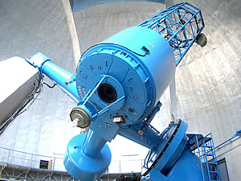
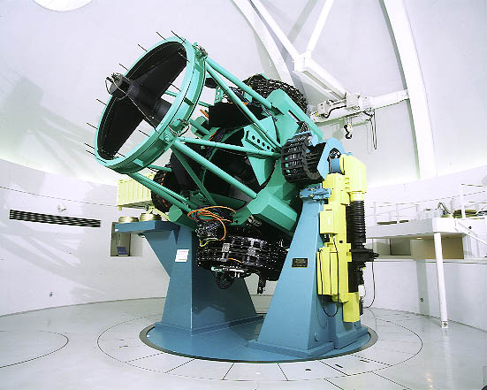
観測について
OAO 188cm/HIDES
  波長域 3500 – 6800 Å
  波長分解能R~60000 @Hα
  S/N ≳ 100 @Hα
GAO 1.5m/GAOES
  波長域 4800 – 6700 Å
  波長分解能R~30000 @Hα
  S/N ~ 100 @Hα
  2010年10月以降のデータは
  天候に恵まれずS/N ＜ 50 @Hα
188cm tel. @OAO
1.5m tel. @GAO

Slide 12
観測量について
V/R比:double-peaked profile
の非対称性を示す
V/R = I_{V}/I_{R}
EW(等価幅):連続光に対する
輝線の強さを示す
  輝線…負の値
I_{V}
I_{R}
波長
連続光
波長
連続光

Slide 13
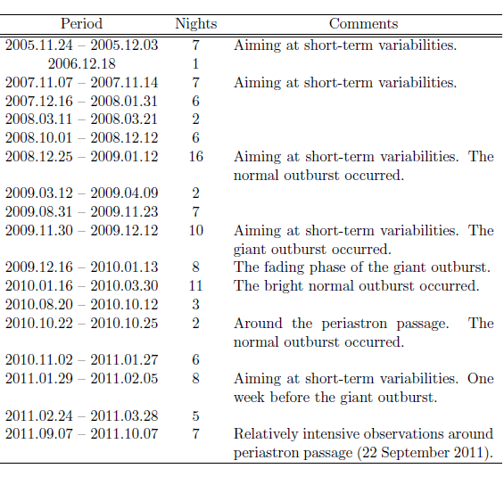
観測結果
観測期間
  2005年11月～2011年10月
  114夜
  短期間集中観測
  (1週間～10日)
  追観測
長周期変動の検出
Ｘ線活動期におけるBe星
ガス円盤の詳細な様子を
観測

Slide 14
長周期変動の検出

Slide 15
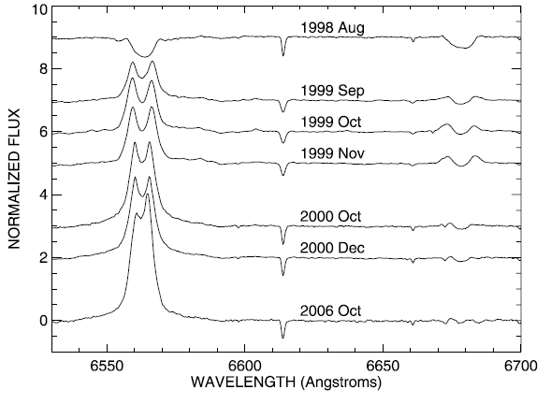
周期的なprofile変化!?
Hα線
Hβ線
2005年11月～2009年
3月迄の観測
Profile 変動
  徐々に輝線は強く
  非対称… V/R比は変化
  V/R比が＜ 1から＞1
  へ2ヶ月以内に変化
  (Grundstrom+2007 ApJ, 660, 1398)
Continuum-normalized flux
Continuum-normalized flux
2006年10月のA0535+262のHα線
(Grundstron+ 2007)
－400 [km/s] 400
－400 [km/s] 400

Slide 16
V/R比の周期を同定
0.002 [days⁻¹]
V/R比の変動
  周期的な変化
  Fourier解析
    500±15 days
  V/Rの最大値 … V/Rの最小値
  の逆数になっていない
他の文献とconsistent
  ~1 – 1.5 years
  (Clark +, 1998, MNRAS, 294, 165 )
  ~1.5 years
  (Haigh et al., 2004, MNRAS, 350, 1457)
Power
0
0.01
0.02
Frequency [days ⁻¹]
V/R ratio
位相(500日)

Slide 17
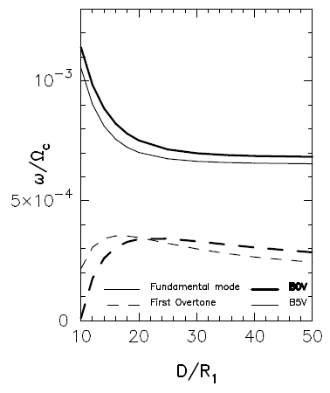
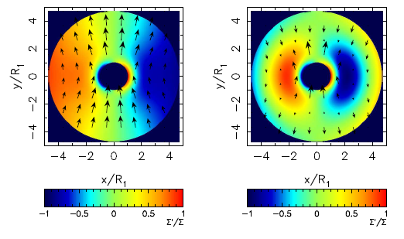
500日変動の正体は？
Global One-armed oscillation
(Okazaki 1996, PASJ, 48, 305; Papaloizou+ 1992, A&A, 265, L45)
  密度の摂動がBe disk内を伝搬
Be/X線連星のOne-armed oscillation
を計算(Oktariani & Okazaki, 2009, PASJ, 61, 57)
  比較的小さな軌道
  … 周期が軌道の大きさ/質量比による
  比較的大きな軌道
  … 周期はほぼ一定
  A0535+262の場合
  … ~2 year
摂動の伝搬する角速度
2体間の距離/星の半径
D=10R₁のときの基本振動と倍振動の
表面密度分布(摂動部分)
(Oktariani & Okazaki, 2009)

Slide 18
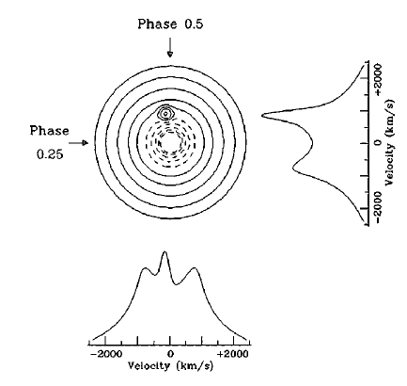
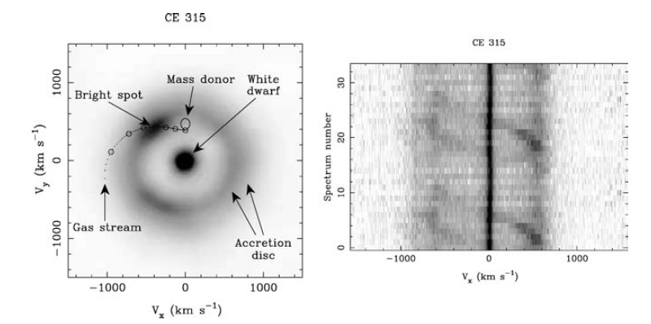
非対称構造の可視化 –Doppler tomography
Doppler Tomography
… 特定の周期をもつProfile 変動を焼き直す
Doppler Map
(Velocity 平面)
Line Profile 変動
Marsh (2001, 2005)

Slide 19
非対称構造の可視化 –Doppler tomography
Hα線/Hβ線にDoppler Tomography を適用
  周期: 500日(軌道周期ではない)
  Hα線: 47夜
  Hβ線: 35夜 … 観測期間＜500日
  軌道運動による補正なし
    0.1~1Åの不定性
Velocity Map
  Hβ線を出す領域 … Hα線の領域
  よりも内側にまとまっている
  非対称な構造
  干渉計以外の手法でBe星ガス円盤の
  非対称構造の様子を可視化に成功
Hα線
Hβ線

Slide 20
Ｘ線活動期におけるBe星ガス円盤の様子

Slide 21
X線活動期
2009年3月～2011年10月: 68夜
  giant outbursts 2回
    2009年11月/12月
    … 全体、特に立ち上がり期を密に観測
    2011年2月
  normal outbursts 5回
    2009年4月
    2009年8月
    2010年3月
    2010年6月/7月
    2010年10月
2つのpeakを持つ
とても明るい
2009年3月以降の
Swift(15-50keV)X線Light curve

Slide 22
Ｐｒｏｆｉｌｅ変動
～2009年のgiant outburst期
変動の主な特徴
  Blue “shoulder”:近星点通過後
  Enhanced component:
  2009年のgiant outburst前後で
  明るい成分が見られる
  Triple peak: enhanced compo-
  nentは時々triple peakを持つ
Hα線
φ_{X}=0.072
Continuum-normalized flux
－400 [km/s] 400

Slide 23
Ｐｒｏｆｉｌｅ変動
2009年のgiant outburst後～
変動の主な特徴
  Blue “shoulder”:近星点通過後
  Enhanced component:
  2009年のgiant outburst前後で
  明るい成分が見られる
  Triple peak: enhanced compo-
  nentは時々triple peakを持つ
  2010年3月のnormal outburst時
  に大きな変動がある
  2011年のgiant outburst時には
  enhanced componentが見られ
  ない
Hα線
Continuum-normalized flux
－400 [km/s] 400

Slide 24
他の変動
Hα線の等価幅
G
G
等価幅
  EW(Hα)とBe disk半径
  (Grundstrom+2007 ApJ, 660, 1398)
    |EW(Hα)|=13Å:
    Roche lobe 半径
    2009年8月のoutburst後
V/R比
  2009年8月のoutburst後
  …500日変動の傾向外
Hα線のwingの幅
  2008年頭から減少
  Be diskの内側が薄くな
  っている
Hα ▲ He66 ○
Hβ ▲ He58 ○
2007
2008
2009
2010
Wingの幅
V等級
明
↑
↓
暗

Slide 25
変動をまとめると…
Blue shoulder: 近星点通過後
Enhanced component
  2009年のgiant outburst 前後
  2011年のgiant outburst 前後には見られない
等価幅: 2009年のgiant outburst 付近で最大
  Hα線の等価幅:2009年8月のoutburst後にBe diskがRoche半径に到達したことを示唆
V/R比: 2009年8月のoutburst後に500日振動から外れる
Hα線wingの幅: 2008年頭から狭くなり始める
  Be diskの内側の密度が薄くなってる

Slide 26
構造その1：濃いガス流
Blue “shoulder”
  近星点通過後(φ_{X}~0.1)
  Outburstに付随
  Be disk の外縁部か
  ら出ている
Be diskから中性子
星に向かうガス流
  流れたガスの降
  着でoutburstが
  起きる

Slide 27
構造その2：Warped Be disk
2009年のgiant outburst前
…Be星ガス円盤が準Kepler円盤から外れている
  Enhanced component
    時々triple peakを持つ
  Be星ガス円盤がRoche半径より大きい値を示唆
  (Hα線の等価幅)
    質量輸送、中性子星の存在で実際には大きくなれない
    半径方向ではなく鉛直方向にも成長！？
  V/R比が500日周期変動の予測値から大きく外れる
Warped Be disk

Slide 28

構造その2：Warped Be disk
Tidally warped Be disk (Martin+ 2011, MNRAS, 416, 2827)
  Be星ガス円盤面と軌道面が傾いている
    kick velocity (asymmetric supernova)
  光球からのトルクを受けない
    光球表面とBe星ガス円盤内縁部が接していない
    2008年初頭にHα輝線のwing幅が減少
    →この頃から内縁部の密度減少、トルクを受けなくなる
  中性子星からの潮汐力によりBe diskが歪む
  enhanced component
    赤い方側のみ見えている
    …warped成分の片方だけ
    見えている
軌道面
Be disk

Slide 29


Warped成分の推定位置
Warped 成分の視線速度
から位置を推定
  周期674日
2つの場合
視線速度[km/s]
 | Be星ガス円盤(軌道に対して) | Warped成分(円盤に対して)
Case 1 | 順行 | 順行
Case 2 | 逆行 | 逆行
中性子星の軌道
Warp成分の進行
  O:ginat outburst (2009.11)
  ♦:normal outburst (2010.03)
  X:giant outburst (2011.02)
Be diskの回転
Be disk 順行
Warp 順行
Be disk 逆行
Warp 逆行

Slide 30
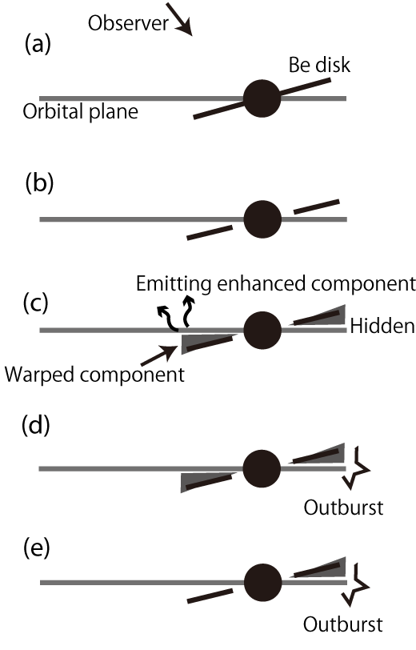
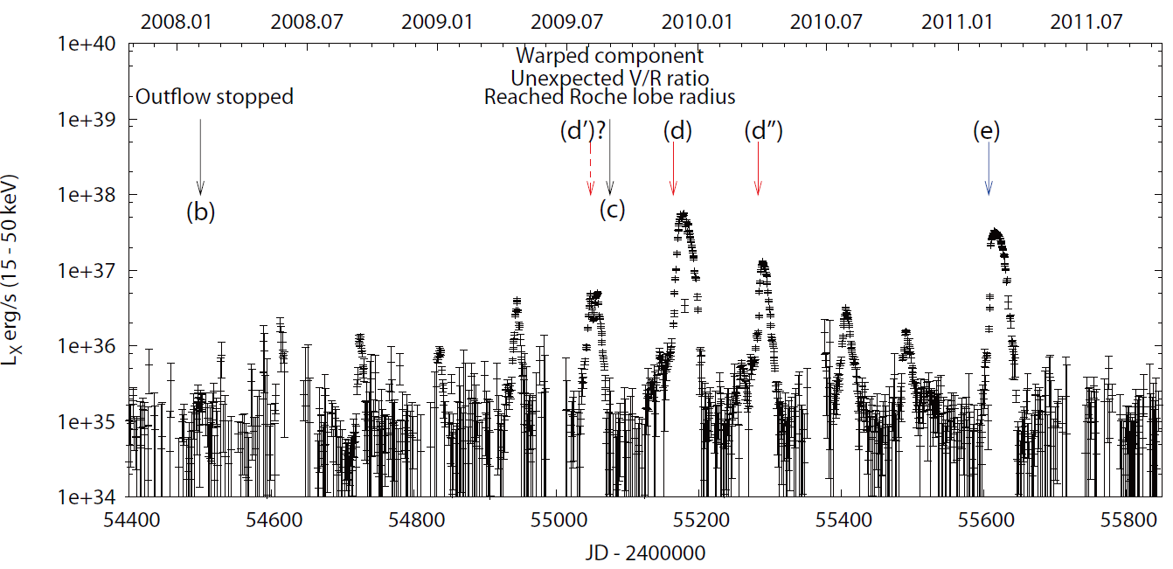
Ｘ線活動期のBe星ガス円盤の様子
Be星ガス円盤、warped成分ともに順行
  最初(2005年11月)Be星ガス円盤はKepler回転

Slide 31
Ｘ線活動期のBe星ガス円盤の様子
Be星ガス円盤、warped成分ともに順行
  最初(2005年11月)Be星ガス円盤はKepler回転
  2008年の頭に光球からのoutflow無くなる

Slide 32
Ｘ線活動期のBe星ガス円盤の様子
Be星ガス円盤、warped成分ともに順行
  最初(2005年11月)Be星ガス円盤はKepler回転
  2008年の頭に光球からのoutflow無くなる
  2009年giant outburst 前、warpする
    enhanced component

Slide 33
Ｘ線活動期のBe星ガス円盤の様子
Be星ガス円盤、warped成分ともに順行
  最初(2005年11月)Be星ガス円盤はKepler回転
  2008年の頭に光球からのoutflow無くなる
  2009年giant outburst 前、warpする
    enhanced component
  Giant outburst (2009年11月),
  Normal outburst (2010年3月)
  … 隠れたwarped成分からのガス輸送
  Giant outburst (2011年2月)
  … もう一方の成分からのガス輸送
    No enhanced component: 隠れているから
Movie

Slide 34
まとめ
Be/X線連星A0535+262/V725 Tauを6年間モニター観測
  様々な時間スケールの変動を調査
  特に、Outburst時のBe星ガス円盤の詳細な観測
長周期変動
  V/R比が周期的に変動していることを確認
    Fourier解析により周期を500±15日と同定
  Doppler tomography法をHα線/Hβ線に適用
    Be disk 内を500日で回転している非対称な構造を可視化
Ｘ線活動期におけるBe星ガス円盤の様子
  2009年のgiant outburst全体をカバー
  近星点後に見られるHα線のbright “shoulder”
    Outburstに付随…Be星ガス円盤から中性子星に向かう濃いガス流
  Tidally warped Be disk
    2009年のgiant outburst前にはwarpedしていた
    周期が674日でprecess (2つのケース)
    Giant outburst: warped成分から大量のガスが輸送された

